Slide 1
Всероссийский конкурс в области педагогики, воспитания и работы с детьми и молодежью до 20 лет «За нравственный подвиг учителя»

Slide 2
Организаторы конкурса
Синодальный отдел религиозного образования и катехизации
Министерство просвещения Российской Федерации
Полномочные представители Президента Российской Федерации в федеральных округах
АНО Центр образовательных и культурных инициатив «Поколение»

Slide 3
Содержание
Регистрация на портале
Особенности загрузки работы
Общие рекомендации (методический разбор и «точка невозврата»)
Документы
Консультативная помощь ОРОиК (рецензии)

Slide 4
Регистрация на портале конкурса проходит в 2 этапа http://konkurs.podvig-uchitelya.ru/

Slide 5
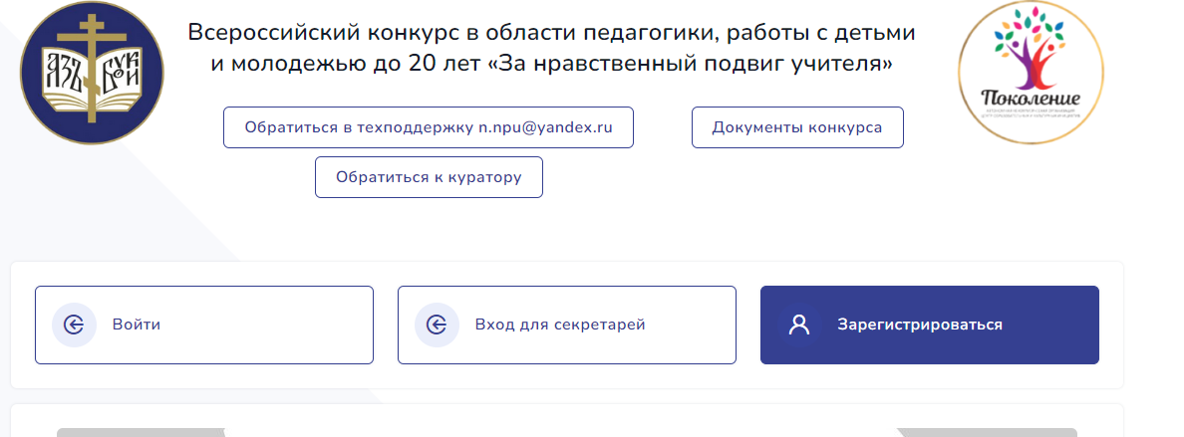
1 этап
На главной странице портала Вы увидите кнопку «Зарегистрироваться». Перейдите по ней. Откроется форма регистрации.

Slide 6
Вам необходимо заполнить все поля
Пароль должен иметь не менее 6 знаков

Slide 7
После нажатия на кнопку «зарегистрироваться», вы увидите это

Slide 8
на почту придет подобное письмо. Если не прошло, Проверьте папку «спам»

Slide 9
При переходе по ссылке из письма вы попадете на страницу входа:

Slide 10
Для входа необходимо еще раз ввести почту и пароль

Slide 11
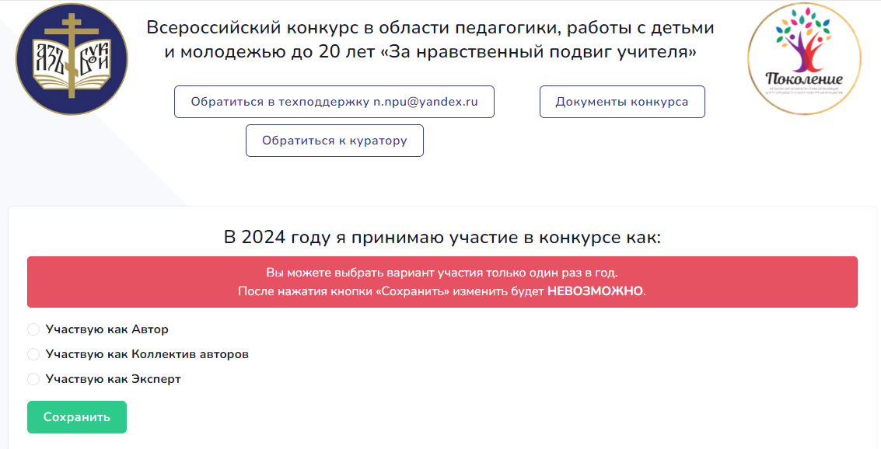
Если Вы подаёте работу самостоятельно, то необходимо выбрать тип регистрации «Автор».
Если Вы представляете коллектив авторов, то укажите «Коллектив авторов».

Slide 12
ВНИМАНИЕ!
Менять форму участия можно строго раз в год.
При регистрации коллектива каждый из авторов сможет работать в системе.
В коллективных работах может быть не более 3-х авторов!

Slide 13
Теперь можно заполнить профиль

Slide 14
Теперь можно заполнить профиль

Slide 15
Ваш профиль должен быть заполнен на 100 %

Slide 16
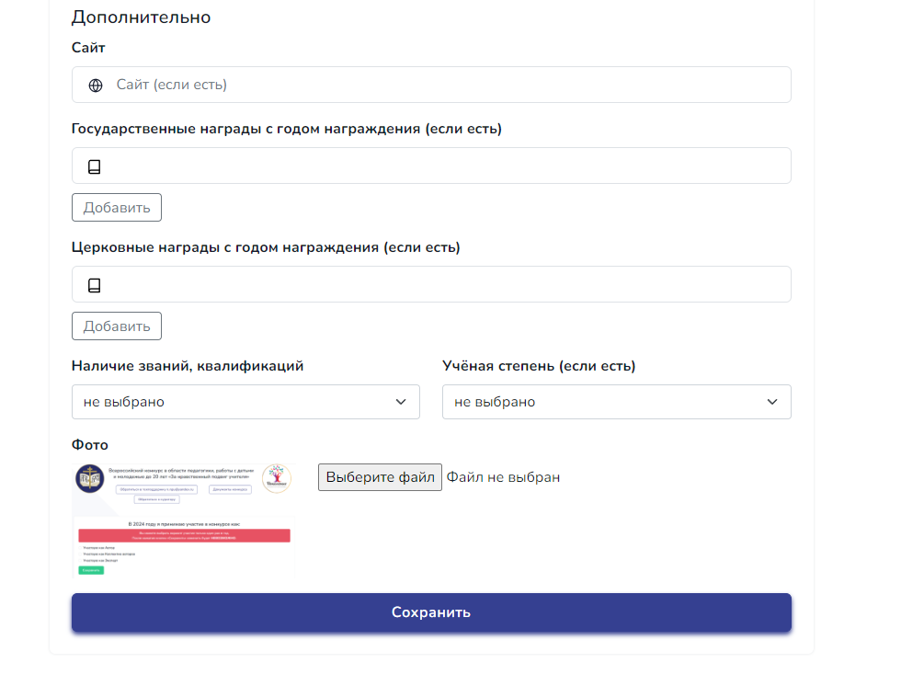
Ваш профиль должен быть заполнен на 100 %,
в противном случае система не даст загрузить работу.
При этом поля «сайт», «государственные и церковные награды», могут остаться незаполненные.
Фотография обязательна.
Редактировать профиль можно
неограниченное количество раз.
Но не забываем кнопку «Сохранить».

Slide 17
Если вы уже были участником конкурса в прошлые годы, то
на главной странице портала Вы нажимаете кнопку «Войти».
Далее вводите логин и пароль участника.

Slide 18
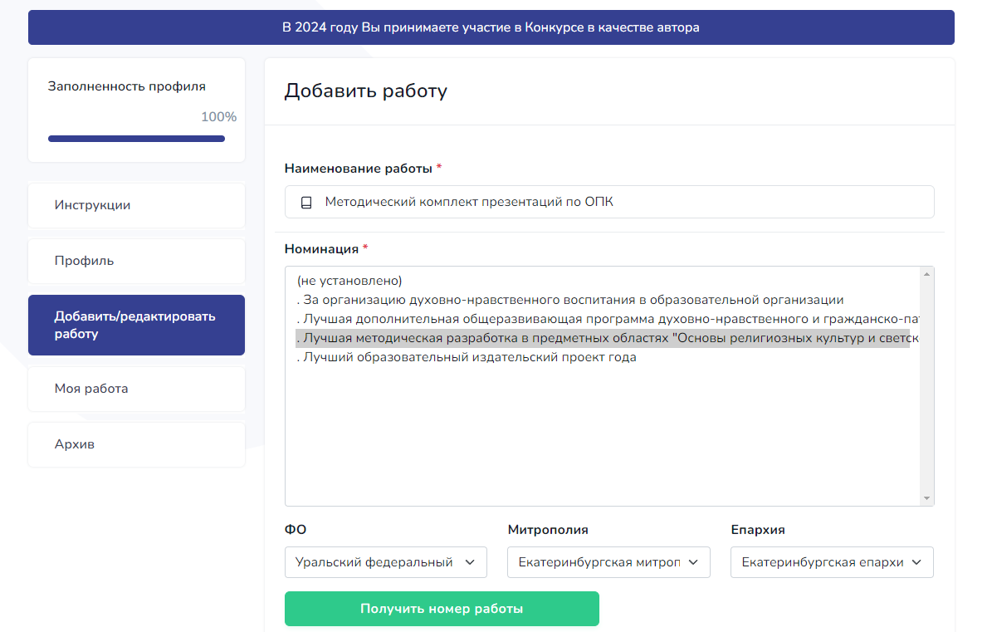
Если вы уже были участником конкурса в прошлые годы, то
Чтобы загрузить новую работу, Вам нужно нажать кнопку «Добавить/ редактировать работу»

Slide 19
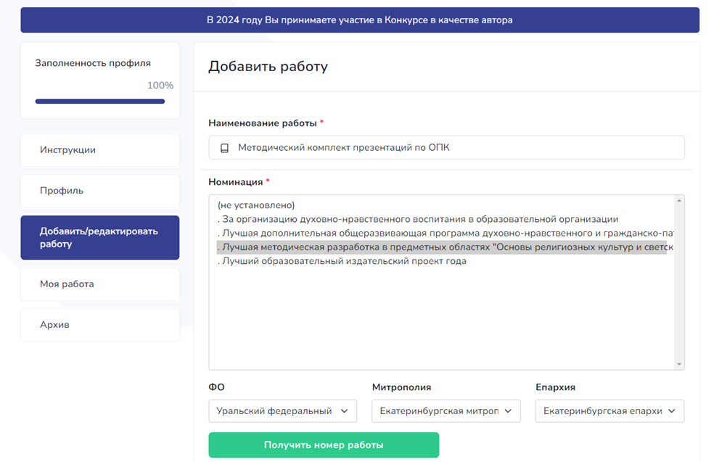
Как получить регистрационный номер?
После того, как Вы заполните поля, нажмите кнопку «Получить номер работы». После нажатия кнопки откроется страница редактирования работы.

Slide 20
Как получить регистрационный номер?

Slide 21
Как получить регистрационный номер?
Номер получен

Slide 22
номинации
«За организацию духовно-нравственного воспитания в образовательной организации» принимаются:
Управленческий проект
Программы комплексных мероприятий и их реализация
Педагогические проекты и их реализация (программа, план проведения мероприятия/ий, результаты, мониторинг)
Серии культурных и досуговых мероприятий

Slide 23
номинации
«Лучшая дополнительная общеразвивающая программа духовно-нравственного и гражданско-патриотического воспитания детей и молодёжи»
Программа должна иметь как минимум две подписи «Согласовано» и «Утверждаю»

Slide 24
Общие рекомендации
Что содержит программа?
Титульный лист
Пояснительная записка
Учебный план
Календарный учебный график
Рабочая программа
Оценочные и методические материалы

Slide 25
номинации
«Лучшая дополнительная общеразвивающая программа духовно-нравственного и гражданско-патриотического воспитания детей и молодёжи» принимаются:
Образовательные программы
Досуговые программы
Программы духовного и нравственного воспитания
Программы гражданского и патриотического воспитания

Slide 26
номинации
Если Ваша программа рассчитана несколько лет, то она должна быть переутверждена в том году, в котором подается на конкурс.
Программа уставной деятельности образовательной организации может быть расширена с помощью регионального компонента, адаптации текстов и т.д. Таки образом, в программе будет своя изюминка.

Slide 27
номинации
«Лучшая методическая разработка в предметных областях «Основы религиозных культур и светской этики» (ОРКСЭ), «Основы духовно-нравственной культуры народов России» (ОДНКНР), «Основы православной веры» (для образовательных организаций с религиозным компонентом)»

Slide 28
номинации
«Лучшая методическая разработка…» принимаются:
программно-методические комплексы по ОРКСЭ и ОДНКНР;
методические разработки не менее 3-х уроков и программа к ним;
методические разработки сценариев и программа к ним

Slide 29
номинации
«Лучшая методическая разработка…» принимаются:
Методические материалы в рамках ФГОС или учебного плана православной образовательной организации: рабочие тетради (в т.ч. с дополненной реальностью), сценарии праздников и др. массовых мероприятий, педагогические сайты, диски/флешки с фото-видео материалами, методические разработки для учителя по всей программе
Полный учебно-методический комплекс

Slide 30
номинации
«Лучший образовательный издательский проект года» принимаются:
Книги (типографские издания)
Журналы (типографские издания)
Учебники (типографские издания)
Рекламные проспекты
Сайты для детей, родителей, педагогов

Slide 31
Общие рекомендации
Поле АННОТАЦИЯ – помещается краткая справка о Вашей работе с указанием возраста обучающихся и направлением Вашей деятельности.
Поле ВВЕДЕНИЕ – помещается документ с прописанной актуальностью работы (проблематика, ответ на вопрос «зачем?»).
Поле ГЛАВЫ РАБОТЫ – помещается описание Вашей работы. Если она не входит в одно поле по допустимому размеру, то делится на главы или разделы, и помещается в дополнительные поля.

Slide 32
Общие рекомендации

Slide 33
Общие рекомендации
Поле ЗАКЛЮЧЕНИЕ – помещается результаты проделанной работы и мониторинг.
Поле СКАН ТИТУЛЬНОГО ЛИСТА – образец находится в документах конкурса на портале. (Обратите внимание на поля обязательные к заполнению).
Поле ПРИЛОЖЕНИЕ – помещается сама работа. Если это издательский проект, то в данное поле помещается самое издание (книга, брошюра и т.д.). Если Вы подаете на программу, то размещаете в данном поле саму программу. А также дидактические материалы для уроков, конспекты уроков и внеклассных мероприятий, системы упражнений и заданий с методическим комментарием и т. п.)

Slide 35
Общие рекомендации
Важно: не загружайте всю работу целиком в одно поле.
В противном случае на втором этапе конкурса Вашу работу не будут рассматривать. Все основные графы (поля) должны быть заполнены.

Slide 36
Общие рекомендации
Кроме ссылки на Яндекс. Диск портал принимает и ссылки на другие облачные хранилища, при этом также не делая эти ссылки кликабельными (для того, чтобы проверить ссылку, её необходимо вставить в пустую строку браузера и перейти).
Обращайте внимание на формат документов. Загружаете только в том формате, в который принимает каждое конкретное поле. Презентация принимается только в формате pdf.

Slide 37
Общие рекомендации
Обращайте внимание на соответствие цели и задач. Не ставьте глобальные цели.
Прикладывайте фотографии процессов и результатов. Лишние фотографии могут стать источников вопросов и замечаний.

Slide 38
Общие рекомендации
Отражайте в своих работах взаимодействие с Православной Церковью:
описание церковно-исторических событий,
приглашение священников,
экскурсии в храм и т.д.

Slide 40
Общие рекомендации
На конкурс предоставляется авторское исследование (соответствие целям конкурса, актуальность работы, концептуальное обоснование, новизна, системность и т.д.)
Любой этнографический материал должен соответствовать Православной традиции.
Не допускаются работы с языческим и неязыческим уклоном.

Slide 41
Общие рекомендации
После срока, отведенного для загрузки работы на сайт, Вы не сможете загрузить свою работу.
Опыт педагогов показывает, что для загрузки работы лучше запланировать несколько дней. Можно загружать работу частями, если есть необходимость, можно заменять уже загруженные файлы.
При загрузке необходимо убедиться, что интернет-соединение стабильное.

Slide 42
Общие рекомендации
ВАЖНО! Нажимать кнопку «сохранить» после КАЖДОГО загруженного документа.
Даже если после загрузки работы, Вам пришло сообщение, что работа загружена, необходимо проверить это, обратившись по телефону в ОРОиК епархии +7(343)253-10-44 или же обратиться к региональному куратору (список на портале).

Slide 43
Общие рекомендации
Если Вашей работы нет на портале:
1. Необходимо завести новую электронную почту.
2. Повторить все действия сначала.
3. Убедиться, что интернет-соединение стабильное.
4. Не забывать сохранять после каждого документа.
5. Проверить наличие, позвонив в ОРОиК.

Slide 44
«Точка невозврата»
Только после полной загрузки всех документов и очередной перепроверки, следует нажать кнопку «сохранить» и кнопку «отправить на экспертизу».
До этого момента есть возможность менять и редактировать прикрепленные документы.
После нажатия кнопки «отправить на экспертизу» изменения внести будет нельзя.

Slide 46
«Точка невозврата»

Slide 47
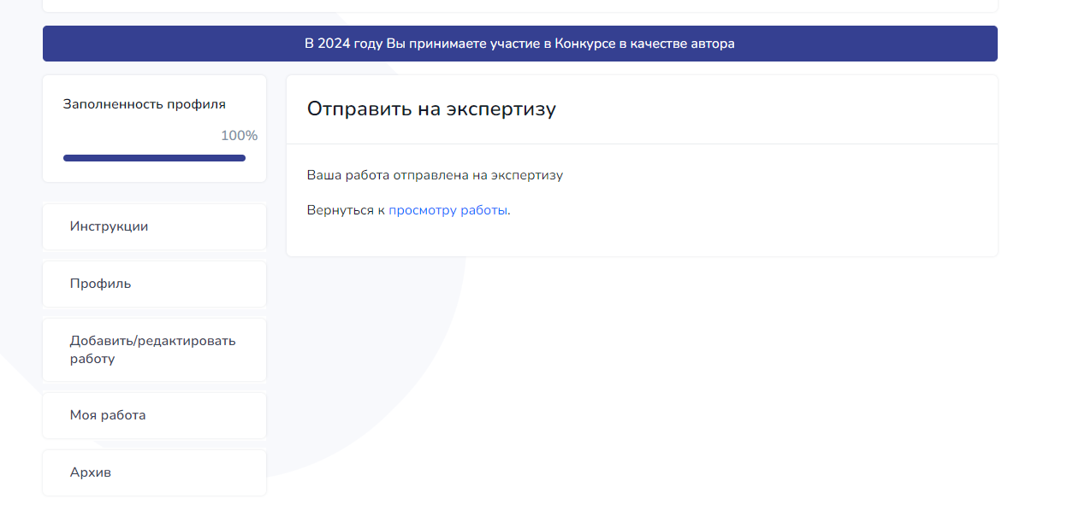
Поздравляем! Вы успешно загрузили работу!

Slide 48
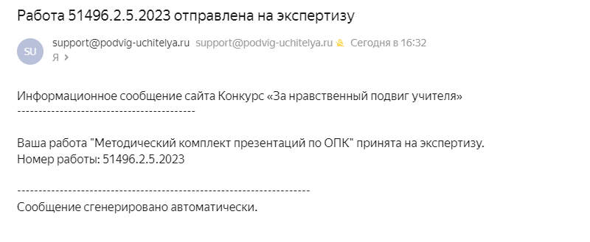
Поздравляем! Вы успешно загрузили работу!
На почту придет письмо

Slide 49
Что дальше?
Печатный вариант работы следует привезти по адресу: г. Екатеринбург, ул. Репина 6, 203 кабинет (ОРОиК Екатеринбургской епархии) или г. Екатеринбург, ул. Щорса, 92 А, корпус 4, каб. 221 (Институт развития образования), предварительно согласовав время посещения.
Сразу после закрытия портала для участников конкурса, он открывается для экспертов. На экспертизу дается примерно полтора месяца.
Результаты выкладываются на сайтах http://uralprosvet.ru/ и
https://www.irro.ru/

Slide 50
Что дальше?
Как оформить работу на бумажном носителе?
Все материалы работы должны быть распечатаны из тех файлов, которые были загружены на сайт Конкурса.
Все материалы должны быть собраны в одну папку в том порядке, как они были загружены.
Фотографии, презентации – не распечатывать. Они должны быть собраны на электронном носителе (диск, флешка).

Slide 51
Оформление документов для участия в конкурсе

Slide 52
Образцы документов
находятся на самом портале и доступны без регистрации

Slide 53
Титульный лист работы
Заполнение титульного листа необходимое условие для участия в конкурсе. Данные с титульного листа нужны для правильного заполнения грамот победителей и сертификатов участников. Секретарь конкурса, эксперты не видят Вашей личной информации, которую Вы заполняли при регистрации на портале. Если не будет заполнен титульный лист, с Вами даже не смогут связаться.
Фамилия, имя и отечество заполняется полностью.
Обратите внимание на написание Вашей должности, организации, телефона и электронной почты. Это обязательные данные.

Slide 54
Титульный лист работы
Должность «учитель» не подходит для заполнения официальных документов. Поэтому прописывайте полностью, например, учитель начальных классов или учитель русского языка и литературы и т.д.
Название епархии, к которой территориально относится Ваша организация, можно уточнить на епархиальном сайте или же обратившись непосредственно в ОРОиК.

Slide 55
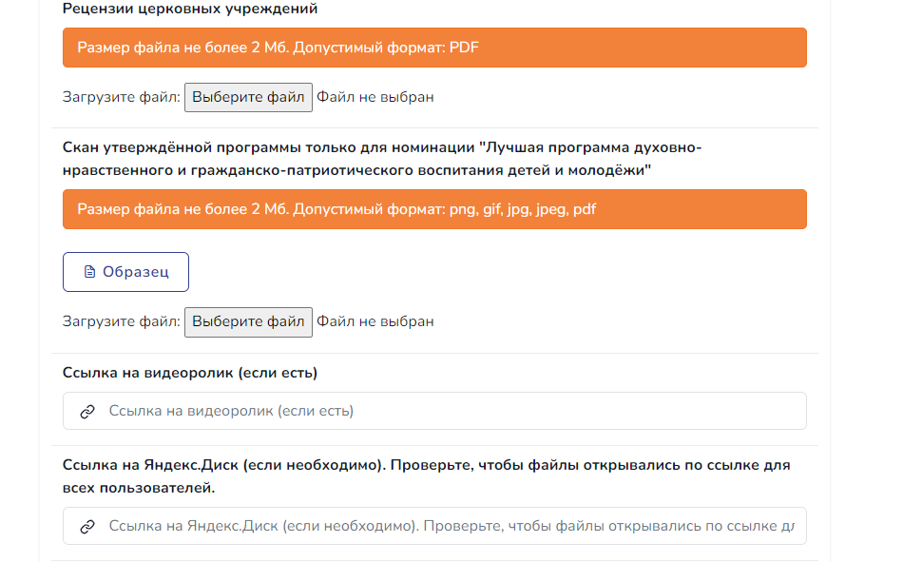
Титульный лист работы
Сканированный титульный лист с утвержденной подписью и печатью, прилагается на портал в особое поле.
А также на портале есть образец титульного листа.

Slide 56
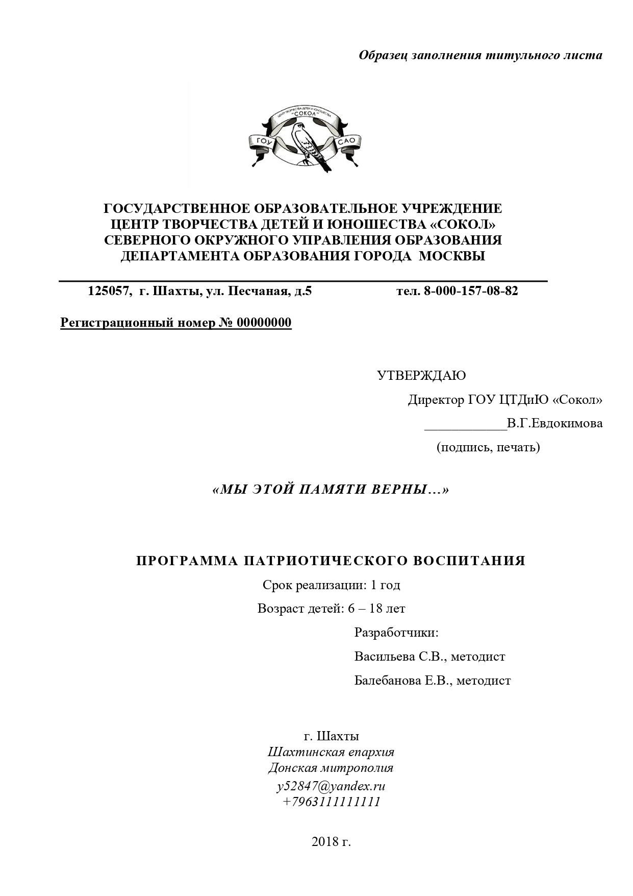
Титульный лист работы
Лист дан как образец. Вы вставляете логотип своего учебного заведения.
Вы можете использовать один из этих образцов.

Slide 57
Консультативная помощь
Екатеринбургская митрополия делится на 5 епархий:
Екатеринбургская
Нижнетагильская
Каменская
Алапаевская
Серовская
В каждой епархии существует Отдел религиозного образования и катехизации (ОРОиК), который осуществляет выдачу рецензий. А также дает консультативную помощь и сопровождение участнику конкурса. Контакты ОРОиК можно найти на сайте конкретной епархии.

Slide 58
Консультативная помощь
ОРОиК Екатеринбургской епархии всегда готов ответить на Ваши вопросы. А для тех, кто находится на территории Екатеринбургской епархии – написать рецензию на Вашу работу.
Территории Екатеринбургской епархии: г. Екатеринбург, Березовский гор. округ, Сысертский гор. округ, Верхнепышминский гор. округ, Первоуральский гор. округ, Красноуфимский гор. округ, Нижнесергинскиий гор. округ, Полевской гор. округ, Ревдинский гор. округ, Артинский гор. округ, Ачитский гор. округ, Шалинский гор. округ, Верхотурский гор. округ.

Slide 59
Что с рецензиями?
Поля «Рецензии светских учреждений» и «Рецензии церковных учреждений» не нужно путать местами.
В поле «Рецензии церковных учреждений» принимаются только рецензии от Епархиальных Отделов религиозного образования и катехизации (на бланке отдела с печатью и подписью председателя ОРОиК), а не от местных приходов. Рецензии от местных священнослужителей не засчитываются.
Как получить рецензию от ОРОиК? Необходимо обратиться в ОРОиК Вашей епархии, скинуть на почту oroik66@mail.ru Вашу работу и заготовку для рецензии.

Slide 60
Что с рецензиями?
Поле «Рецензии светских учреждений» принимаются только рецензии от ведущих специалистов в области педагогики и психологии – кандидаты / доктора педагогических / психологических наук.
Дополнительные рецензии от родительских комитетов, местных священнослужителей и т.п. можно поместить в другие пустые поля.

Slide 61
Консультативная помощь
Отдел религиозного образования и катехизации Екатеринбургской епархии
Наш адрес: г. Екатеринбург, ул. Репина 6, 203 кабинет
Наш телефон: (343) 253-10-44
Наша почта: oroik66@mail.ru
Наш сайт: http://uralprosvet.ru/opk/

Slide 62
Консультативная помощь
Список региональных кураторов находится на портале в разделе «Обратиться к куратору», далее выбрать округ.

Slide 63
Консультативная помощь
Почта технической поддержки портала n.npu@yandex.ru

Slide 64
Составляющие успеха конкурсной работы
Практическая ценность
Полнота представленных материалов
Соответствие требованиям Конкурса (содержание, оформление)
Правильная загрузка на портал

Slide 65
Желаем вам Успешной работы!

